Slide 1

Entrada / Salida (cont)
Notes:
<número>
<número>

Slide 2
I.S.O.
Versión: Noviembre 2013
Palabras Claves: Entrada , Salida, Dispositivos, Interrupciones, DMA, driver
Algunas diapositivas han sido extraídas de las ofrecidas para docentes desde el libro de Stallings (Sistemas Operativos) y el de Silberschatz (Operating Systems Concepts). También se incluyen diapositivas cedidas por Microsoft S.A.
Notes:
<número>

Slide 3
Subsistema de I/O - Estructuras de Datos
El Kernel mantiene la información de estado de cada dispositivo o componente
  Archivos abiertos
  Conexiones de red
  Etc.
Hay varias estructuras complejas que representan buffers, utilización de la memoria, disco, etc.
Notes:
<número>
<número>

Slide 4
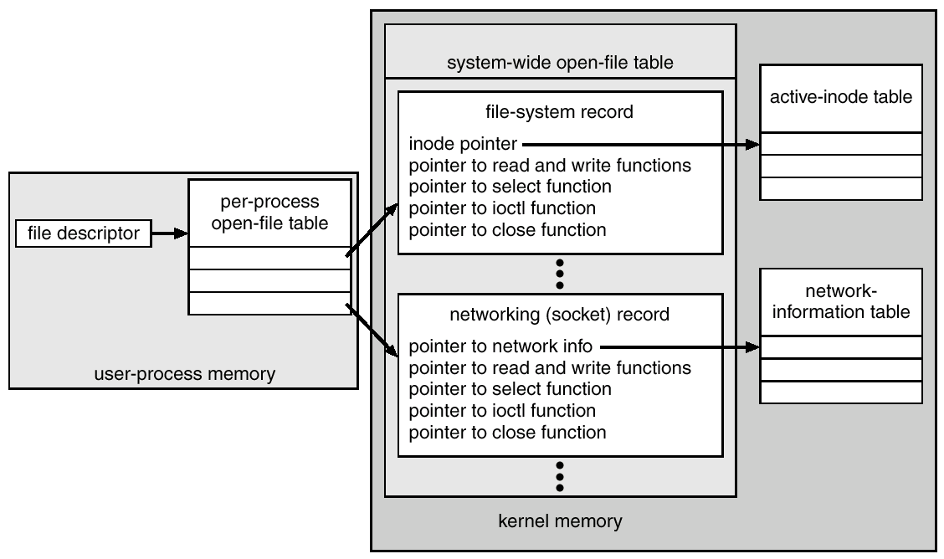
Subsistema de I/O - Estructura de Datos
UNIX I/O Kernel Structure
Notes:
<número>

Slide 5
Desde el Requerimiento de I/O hasta el Hardware
Consideremos la lectura sobre un archivo en un disco:
  Determinar el dispositivo que almacena los datos
  Traducir el nombre del archivo en la representación del dispositivo.
  Lectura física de los datos en un buffer de memoria
  Marcar los datos como disponibles al proceso que realizo el requerimiento
  Retornar el control al proceso
Notes:
<número>

Slide 6
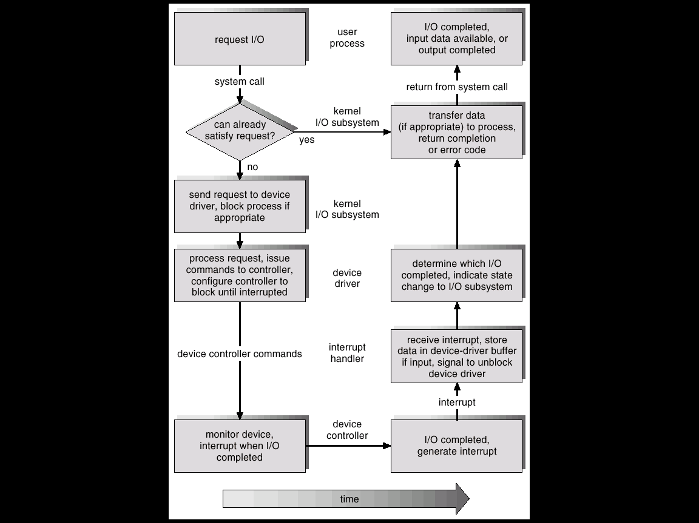
Ciclo de vida de un requerimiento de I/O
Notes:
<número>

Slide 7
Subsistema de I/O - Drivers
Contienen el código dependiente del dispositivo
Manejan un tipo dispositivo
Traducen los requerimientos abstractos en los comandos para el dispositivo
  Escribe sobre los registros del controlador
  Acceso a la memoria mapeada
  Encola requerimientos
Comúnmente las interrupciones de los dispositivos están asociadas a una función del driver
Notes:
<número>

Slide 8
Subsistema de I/O - Drivers
Interfaz entre el SO y el HARD
Forman parte del espacio de memoria del Kernel
  En general se cargan como módulos
Los fabricantes de HW implementan el driver en función de una API especificada por el SO
  open(), close(), read(), write(), etc
Para agregar nuevo HW sólo basta indicar el driver correspondiente sin necesidad de cambios en el Kernel
Notes:
<número>

Slide 9
Driver - Ejemplo en Linux
Linux distingue 3 tipos de dispositivos
  Carácter: I/O programa o por interrupciones
  Bloque: DMA
  Red: Ports de comunicaciones
Los Drivers se implementan como módulos
  Se cargan dinámicamente
Debe tener al menos estas operaciones:
  init_module: Para instalarlo
  cleanup_module: Para desinstalarlo.
Notes:
<número>

Slide 10
Driver - Ejemplo en Linux (cont.)
Operaciones que debe contener para I/O
  open: abre el dispositivo
  release: cerrar el dispositivo
  read: leer bytes del dispositivo
  write: escribir bytes en el dispositivo
  ioctl: orden de control sobre el dispositivo
Notes:
<número>

Slide 11
Driver - Ejemplo en Linux (cont.)
Otras operaciones menos comunes
  llseek: posicionar el puntero de lectura/escritura
  flush: volcar los búferes al dispositivo
  poll: preguntar si se puede leer o escribir
  mmap: mapear el dispositivo en memoria
  fsync: sincronizar el dispositivo
  fasync: notificación de operación asíncrona
  lock: reservar el dispositivo
  …..
Notes:
<número>

Slide 12
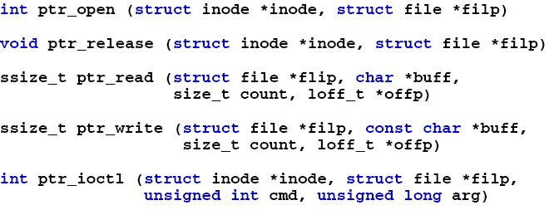
Driver - Ejemplo en Linux (cont.)
Por convención, los nombres de las operaciones comienzan con el nombre del dispositivo
Por ejemplo, para /dev/ptr
Notes:
<número>

Slide 13
Driver - Ejemplo en Linux (cont.)
Acceso al hardware
  Funciones para acceso a los puertos de I/O <asm/io.h>
Leen o Escriben un byte en el puerto indicado
Notes:
<número>

Slide 14
Performance
I/O es uno de los factores que mas afectan a la performance del sistema:
  Utiliza CPU para executar los drivers y el codigo del subsistema de I/O
  Context switches ante las interrupciones y bloqueos de los procesos
  Copia de datos:
    Aplicaciones (espacio usuario) – Kernel
    Kernel (memoria fisica) - Controladora
Notes:
<número>

Slide 15
Mejorar la Performance
Reducir el número de context switches
Reducir la cantidad de copias de los datos mientras se pasan del dispositivo a la aplicación
Reducir la frecuencia de las interrupciones, utilizando:
  Transferencias de gran cantidad de datos
  Controladoras mas inteligentes
  Polling, si se minimiza la espera activa.
Utilizar DMA
Notes:
<número>

